Slide 1
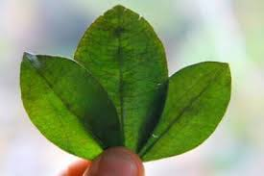
ANÁLISIS DE LOS CULTIVOS DE COCA EN COLOMBIA
HÉCTOR BOHÓRQUEZ SUÁREZ

Slide 2

La problemática de la siembra de los cultivos de coca en Colombia
Se ha convertido en la principal fuente de financiamiento de los grupos delincuenciales los cuales:
Ejecutan acciones terroristas.
Secuestran.
Asesinan.
Reclutan niños.
Desplazan familias
Perjudican la vida de muchas personas.
Contaminan los ríos y el medio ambiente.

Slide 3
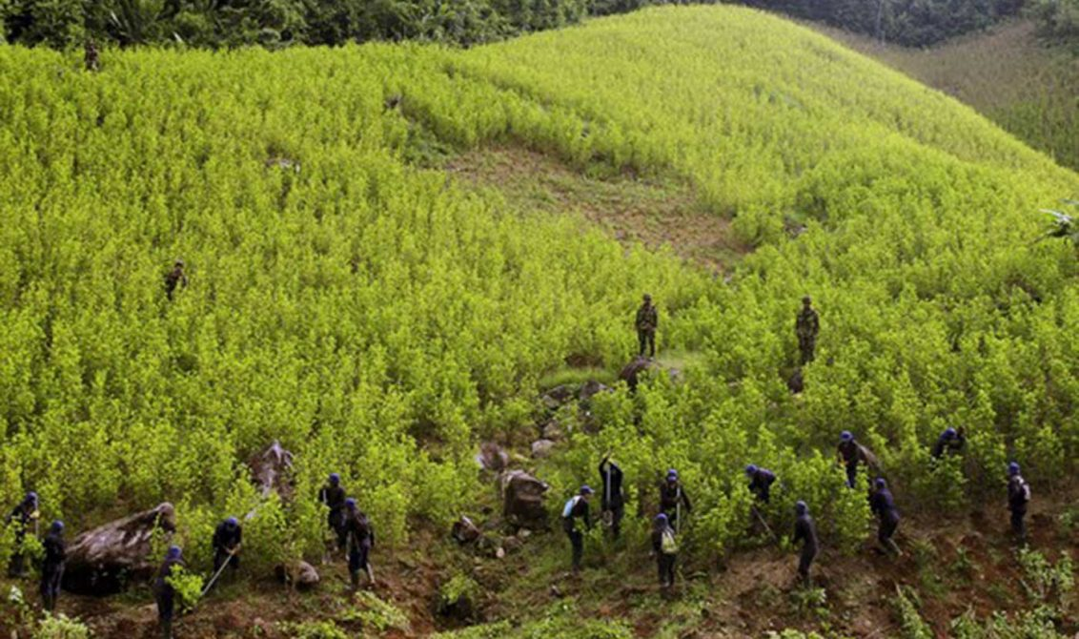
¿Cómo ha evolucionado la cantidad de hectáreas de los cultivos de coca en Colombia desde el año 2015 hasta el 2020?

Slide 4
ANALIZAR LA CANTIDAD DE HECTÁREAS DE LOS CULTIVOS DE COCA POR REGIONES DESDE EL AÑO 2015 HASTA EL 2020.
EXTRAER
REFINAR
ANALIZAR
VISUALIZAR

Slide 5
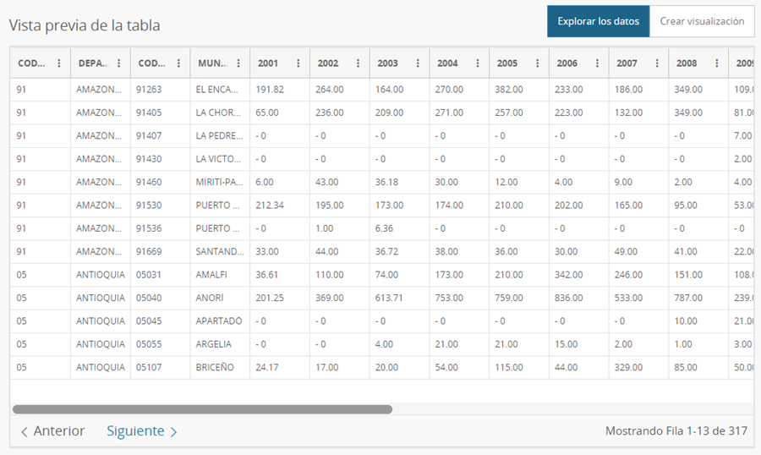
EXTRACCIÓN DE LOS DATOS
En esta fase se obtuvieron los datos de la página web: (Detección de Cultivos de Coca (hectáreas) | Datos Abiertos Colombia, 2021).

Slide 6
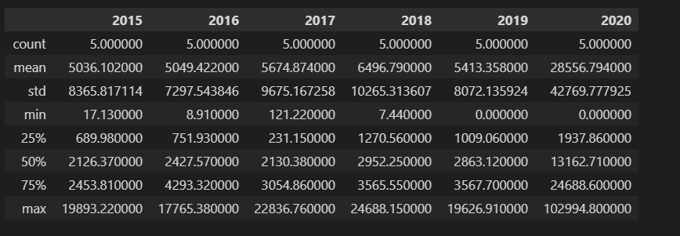
refinar los datos

Slide 7
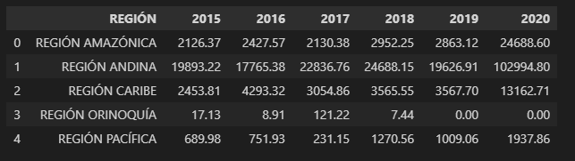
Análisis de datos por regiones

Slide 8
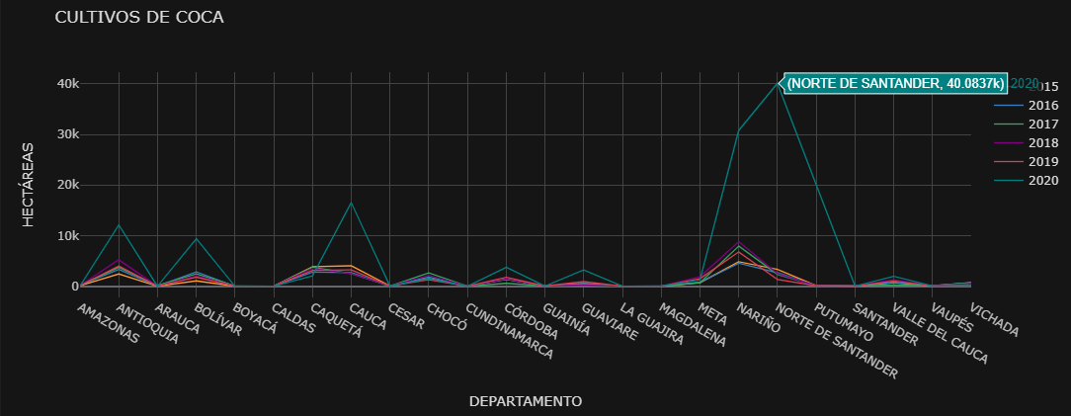
Hectáreas de coca por departamentos

Slide 9
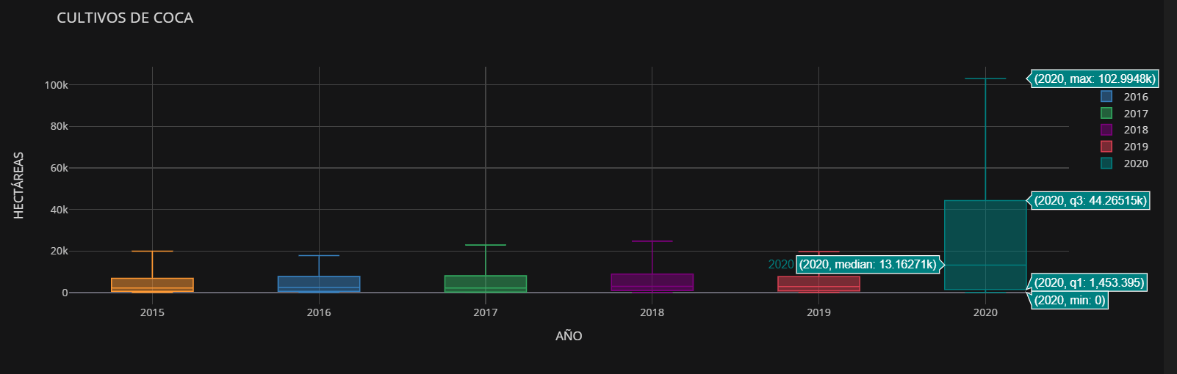
Datos estadísticos por regiones

Slide 10
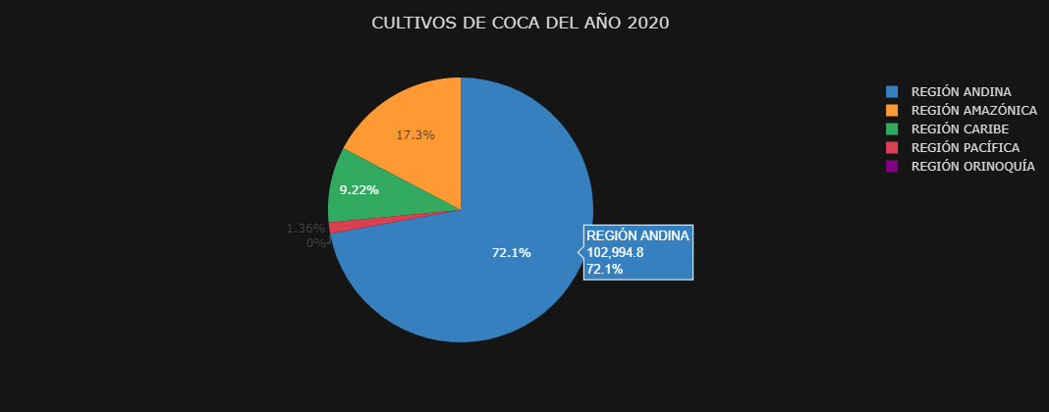
Porcentaje de cultivos de coca

Slide 11
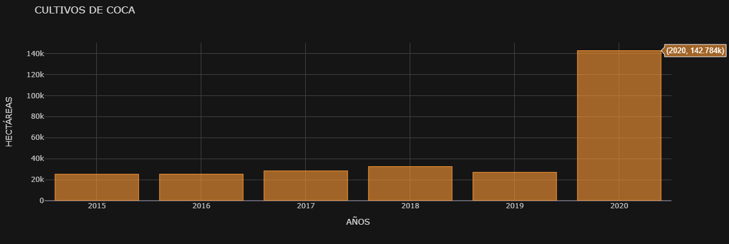
Hectáreas de coca por años

Slide 12
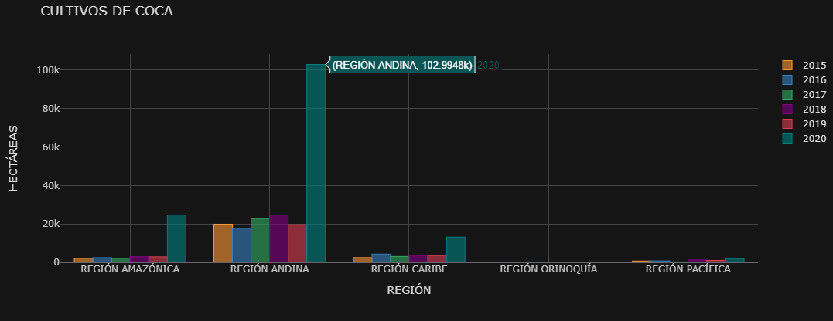
Hectáreas de coca por regiones

